Slide 1
Node js 기초실습

Slide 2
Global objects
global
process
console
Class:Buffer
require()
__filename
__dirname
module
exports
setTimeout()
clearTimeout()
setInterval()
clearInterval()
1. git bash 터미널을 열어 node를 입력하여 실행한다.
2. global을 입력하고 엔터
3. 현재 node가 실행되고 있는 시스템의 정보와 node.js 환경설정 등의 정보가 출력된다.

Slide 3
Global objects
global
process
console
Class:Buffer
require()
__filename
__dirname
module
exports
setTimeout()
clearTimeout()
setInterval()
clearInterval()
global_01_filename_dirname.js
console.log('Currently executing file is' + __filename);
console.log('It is located in' + __dirname);
1. node_example 디렉토리안에서 git bash 터미널을 열고 node global_01_filename_dirname.js를 입력한다.
2. 실행하면 현재 위치한 디렉토리 정보와 파일 이름이 출력된다.
1. node_example 디렉토리안에서 git bash 터미널을 열고 node global_02_working_directory.js를 입력한다.
2. 실행하면 현재 위치한 디렉토리 정보와 변경된 Working directory 정보가 출력된다.

Slide 4
fs (file system) 시스템의 디렉토리와 파일을 생성,저장,변경 할 수 있도록 하는 Node.js의 핵심 모듈이다.
fs.readFile()
fs.readFileSync()
fs.writeFile()
fs.watchFile()
fs.mkdir()
fs.readdir()
fs.open()
fs.chown()
.....
fs_01_reading_async.js
var fs = require('fs');
fs.readFile(__filename, function(error, data){
if (error) {
return console.error(error.message);
}
console.log(data);
});
1. node_example 디렉토리안에서 git bash 터미널을 열고 node fs_01_reading_async.js 를 입력한다.
2. 이 js파일의 데이터를 바이트 형태로 출력한다.

Slide 5
fs (file system) 시스템의 디렉토리와 파일을 생성,저장,변경 할 수 있도록 하는 Node.js의 핵심 모듈이다.
fs.readFile()
fs.readFileSync()
fs.writeFile()
fs.watchFile()
fs.mkdir()
fs.readdir()
fs.open()
fs.chown()
.....
fs_02_reading_encoding.js
var fs = require('fs');
fs.readFile(__filename, {
encoding: 'utf8'
}, function(error, data) {
if(error) {
return console.error(error.message);
}
console.log(data);
});
1. node_example 디렉토리안에서 git bash 터미널을 열고 node fs_02_reading_encoding.js 를 입력한다.
2. 이 js파일의 데이터를 utf8로 인코딩하여 출력한다.

Slide 6
fs (file system) 시스템의 디렉토리와 파일을 생성,저장,변경 할 수 있도록 하는 Node.js의 핵심 모듈이다.
fs.readFile()
fs.readFileSync()
fs.writeFile()
fs.watchFile()
fs.mkdir()
fs.readdir()
fs.open()
fs.chown()
.....
fs_03_reading_txtfile.js
var fs = require('fs');
fs.readFile('data/test.txt', {
encoding: 'utf8'
}, function(error, data) {
if(error) {
return console.error(error.message);
}
console.log(data);
});
1. node_example 디렉토리안에서 git bash 터미널을 열고 node fs_03_reading_txtfile.js 를 입력한다.
2. 지정된 파일을 utf8로 인코딩하여 출력한다.

Slide 7
fs (file system) 시스템의 디렉토리와 파일을 생성,저장,변경 할 수 있도록 하는 Node.js의 핵심 모듈이다.
fs.readFile()
fs.readFileSync()
fs.writeFile()
fs.watchFile()
fs.mkdir()
fs.readdir()
fs.open()
fs.chown()
.....
fs.readFile(filename, [encoding], [callback])
fs.readFileSync(filename, [encoding])
file system의 모든 함수에는 비동기방식 과 동기 방식이 있다. 비동기 방식은 항상 마지막 파라미터로 완료 콜백함수를 받는다. 완료 콜백에 전달되는 함수는 메서드에 따라 다르지만 첫 인자(argument)는 항상 예외로 사용한다. 첫 인자는 null 이나 undefined 가 된다. 동기형식을 사용할 때는 모든 예외가 즉시 던져진다. try/catch를 사용해서 예외를 다루거나 위로 버블링 할 수 있다. 비동기 메서드들을 사용하여 코드실행이 순서대로 이루어지게 하기 위해서는 콜백체인으로 연결하는 방식을 사용한다.

Slide 8
fs (file system) 시스템의 디렉토리와 파일을 생성,저장,변경 할 수 있도록 하는 Node.js의 핵심 모듈이다.
fs.readFile()
fs.readFileSync()
fs.writeFile()
fs.watchFile()
fs.mkdir()
fs.readdir()
fs.open()
fs.chown()
.....
fs.rename('/tmp/hello', '/tmp/world', function (err) {
if (err) throw err;
console.log('renamed complete');
});
fs.stat('/tmp/world', function (err, stats) {
if (err) throw err;
console.log('stats: ' + JSON.stringify(stats));
});
비동기 메서드는 코드가 순서대로 실행된다는 보장이 없다. 그래서 위의 예제는 오류가 날 수 있다. 이 문제를 해결하기 위한 일반적인 방법이 콜백체인으로 연결하는 것이다.
fs.rename('/tmp/hello', '/tmp/world', function (err) {
if (err) throw err;
fs.stat('/tmp/world', function (err, stats) {
if (err) throw err;
console.log('stats: ' + JSON.stringify(stats));
});
});

Slide 9
Node js HTTP모듈

Slide 10
User / Application
사용자 브라우저
Firefox browser
HTTP
애플리케이션 계층
HTTP
TCP
전송 계층
TCP
IP
네트워크 계층
IP
Link Interface
데이터링크 계층
Ethernet driver
물리적인 네트워크 Hardware
물리 계층
Ethernet 하드웨어

Slide 11
웹 클라이언트와 서버
리소스 (정적 파일: html파일,txt파일,doc파일 .. ) (동적 컨텐츠 리소스 : 검색결과, 데이타베이스 검색..)
미디어타입 (MIME) 인터넷은 수천가지 데이터 타입을 다루기 때문에 HTTP는 웹에서 전송되는 객체 각각에 MIME타입이라는 데이터 포맷라벨을 붙인다. (text/html, image/jpeg, video/mp4 ..)
URI (uniform resource identifier) URI는 인터넷의 우편물 주소 같은 것으로, 정보 리소스를 고유하게 식별하고 위치를 지정할 수 있다 (http://www.naver.com/img/logo.gif)
URL
URN

Slide 12
트랜잭션 (Transaction) HTTP 트랜잭션은 요청명령과 응답결과로 구성된 양방향 통신을 의미한다
HTTP Method 모든 HTTP 요청메세지는 한개의 메서드를 갖는다. 메서드는 서버에게 어떤 동작을 해야 하는지 말해준다.
HTTP 메소드 | 설명
GET | 서버에서 클라이언트로 지정한 리소스를 보내라
PUT | 클라이언트에서 서버로 보낸 데이터를 지정한 이름의 리소스로 저장하라
DELETE | 지정한 리소스를 서버에서 삭제하라
POST | 클라이언트 데이터를 게이트웨이 어플리케이션으로 보내라
HEAD | 지정한 리소스에 대한 응답에서 HTTP헤더 부분만 보내라

Slide 13
트랜잭션 (Transaction) HTTP 트랜잭션은 요청명령과 응답결과로 구성된 양방향 통신을 의미한다
상태코드 모든 HTTP 요청메세지는 상태코드와 함께 반환된다. 상태 코드는 클라이언트에게 요청이 성공했는지 아니면 추가 조치가 필요한지 알려주는 세자리 숫자다.
HTTP 상태코드 | 설명
200 | OK! 요청한 리소스가 바르게 반환되었다
302 | 다시 보내라, 다른 곳에 가서 리소스를 가져가라
404 | 없음, 요청한 리소스를 찾을 수 없다
400 | 클라이언트가 잘못된 요청을 했다
401 | Unauthorized ( 사용자 이름과 비밀번호를 입력해야 한다)
500 | 서버가 수행할 수 없는 에러가 발생했다

Slide 14
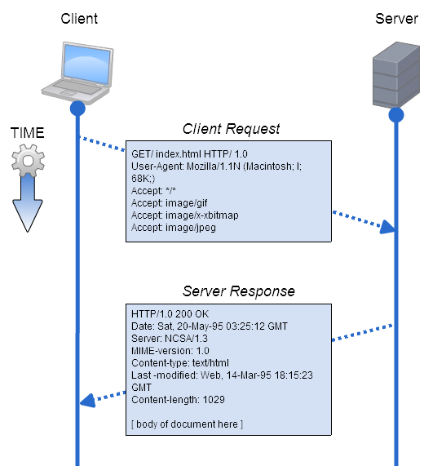
HTTP 메시지 웹 클라이언트에서 웹서버로 보낸 HTTP 메시지를 요청메세지라고 부른다. 서버에서 클라이언트로 가는 메세지는 응답메시지라고 부른다. 시작줄 (Status Line) 메시지의 첫줄은 시작줄로 요청을 경우 무엇을 해야 하는지, 응답이라면 무슨일이 일어났는지 나타낸다. 헤더 (Header Lines) 각 헤더 필드는 쌍점(:)으로 구분되어 있는 하나의 이름과 하나의 값으로 구성된다. 본문 (Body) 요청의 본문은 웹 서버로 데이터를 실어 보내며, 응답의 본문은 클라이언트로 데이터를 반환한다.
서버의 응답 메세지 내용은 아래와 같다 HTTP 버전번호, 상태코드(200), 사유구절(OK), 응답헤더 필드영역, 마지막으로 응답 본문이 들어있다. 응답 본문 길이는 Content-Lenght 헤더에, 문서의 MIME 타입은 Content-Type 헤더에 적혀있다.

Slide 15
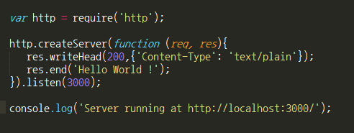
http_01_helloworld.js
http모듈을 불러들인다
http.createServer()로 http Server를 생성한다
상태코드와 Content-type 정보를 담은 응답헤더를 작성한다
응답본문에 들어갈 텍스트를 작성한다
3000번 포트를 사용하여 클라이언트의 요청을 기다린다

Slide 16
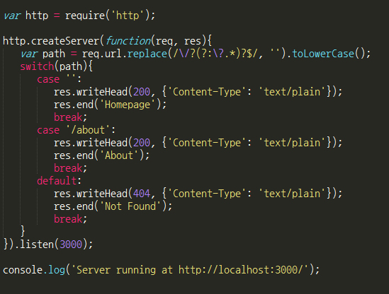
http_02_helloworld.js
라우팅 기능추가 /about, 404
홈에 접속할 경우의 응답
/about 에 접근할 경우의 응답
정상접근이 아닐떄의 응답

Slide 17
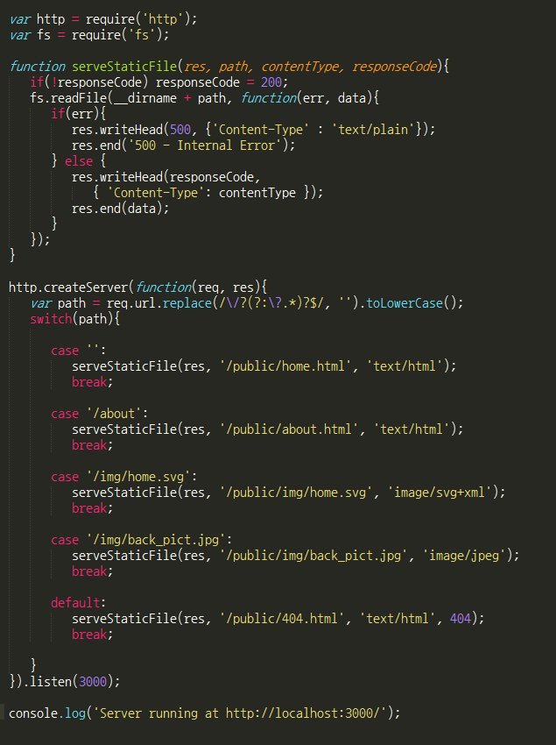
http_03_helloworld.js
정적 리소스 서비스 기능 추가 (html,jpg,svg 파일)
fs 모듈 사용
readFile 로 파일을 찾지못할 경우 에러 처리 -서버 에러이므로 500번 상태코드와 에러 메세지를 표시한다.
파일 읽기에 성공하면 Content Type을 응답헤더에 작성하고 실제 데이타를 보낸다.

Slide 18
http_03_helloworld.js
정적 리소스 서비스 기능 추가 (html,jpg,svg 파일)
/ 접근시 home.html 파일 서비스
/about 접근시 about.html 파일 서비스
SVG파일과 JPG파일 서비스 설정 - Content Type를 정확히 작성
요청한 경로에 아무것도 없을 경우
404.html 파일 서비스

Slide 19
Node js Express는 다음호에

